Slide 1
KỂ CHUYỆN

Slide 2
KHỞI ĐỘNG

Slide 3


Chúng mình cùng xem phim
và thử tài trí nhớ nhé!

Slide 4


Slide 5
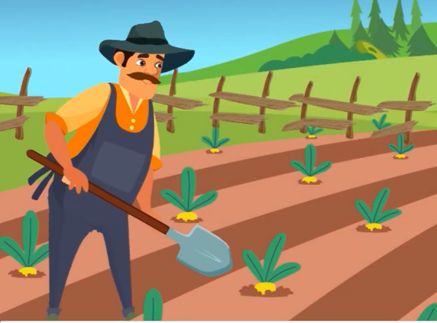
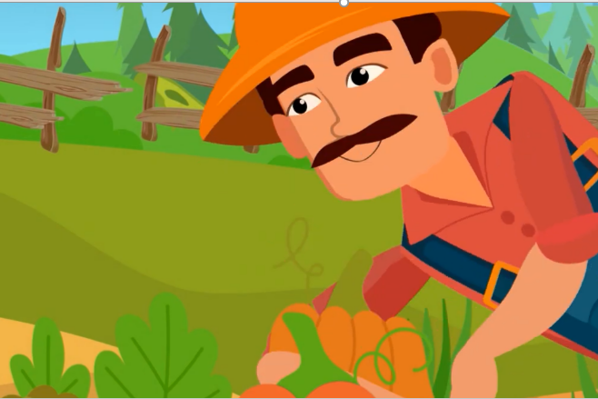
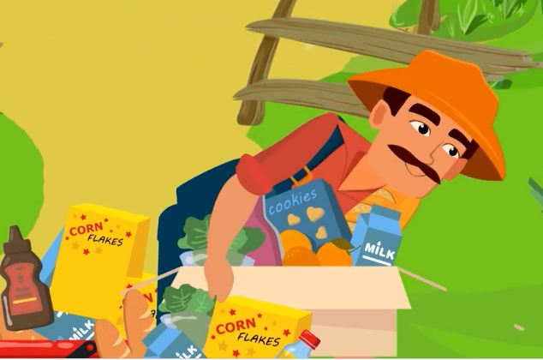
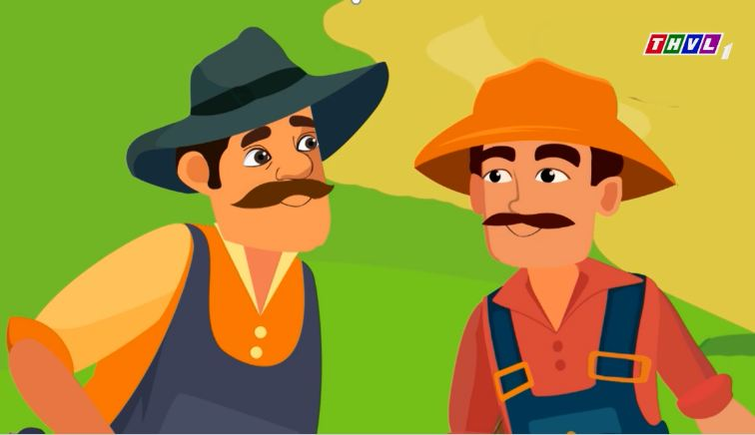
Hai người nông dân trong câu chuyện
thể hiện lòng nhân hậu như thế nào?
Câu chuyện em vừa nghe có tên là gì?
Ý nghĩa của câu chuyện là gì?
Hai người nông dân nhân hậu
Sống hạnh phúc là khi biết yêu thương và chia sẻ.
Nhường hoa màu cho hàng xóm
Nhường phần đồ nhiều hơn cho hàng xóm
Trồng thêm cây giúp hàng xóm
Kể lại câu chuyện Hai người nông dân nhân hậu

Slide 6
Kể chuyện
Kể chuyện
đã nghe,
đã đọc

Slide 7
Đề bài
Ông bà, cha mẹ hay ai đó kể lại
Kể một câu chuyện mà em đã được nghe,
được đọc về lòng nhân hậu
Trong SGK hoặc em tự tìm được

Slide 8
Gợi ý kể chuyện

Slide 9
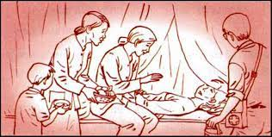
1. Nêu một số biểu hiện của lòng nhân hậu
Thương yêu, quý trọng, quan tâm đến mọi người
Mẹ ốm
(Trần Đăng Khoa)
bạn nhỏ

Slide 10
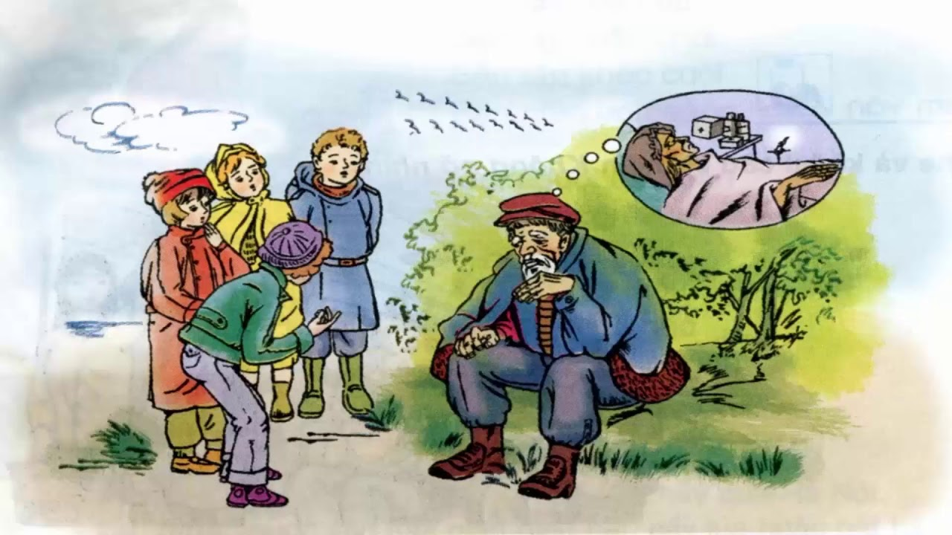
1. Nêu một số biểu hiện của lòng nhân hậu
Cảm thông, sẵn sàng chia sẻ với những người có hoàn cảnh khó khăn
Các em nhỏ và cụ già
(Xu-khôm-lin-xki)
các bạn nhỏ

Slide 11
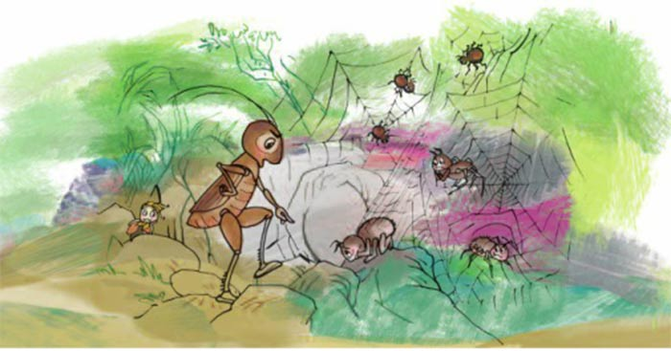
1. Nêu một số biểu hiện của lòng nhân hậu
Cảm thông, sẵn sàng chia sẻ với những người có hoàn cảnh khó khăn
Dế Mèn bênh vực kẻ yếu
(Tô Hoài)
Dế Mèn

Slide 12
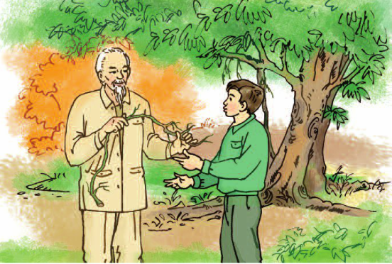
1. Nêu một số biểu hiện của lòng nhân hậu
Yêu thiên nhiên, chăm chút, nâng niu từng mầm nhỏ của sự sống
Chiếc rễ đa tròn
(Tập sách Bác Hồ kính yêu)
Bác Hồ

Slide 13
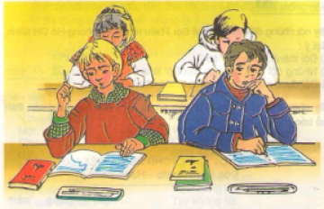
1. Nêu một số biểu hiện của lòng nhân hậu
Tính tình hiền hậu, không nghịch ác, không xúc phạm hoặc làm đau lòng người khác
Ai có lỗi
(A-mi-xi)
Cô-rét-ti

Slide 14
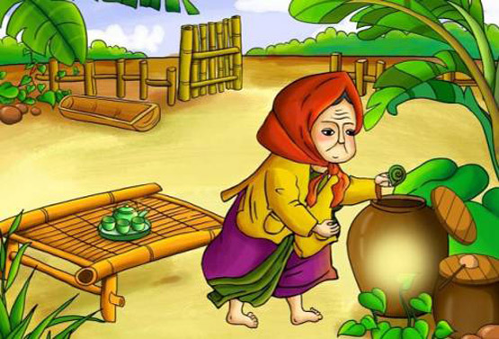
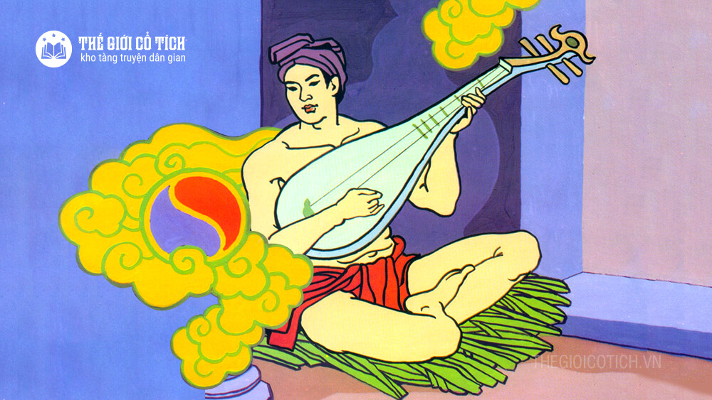
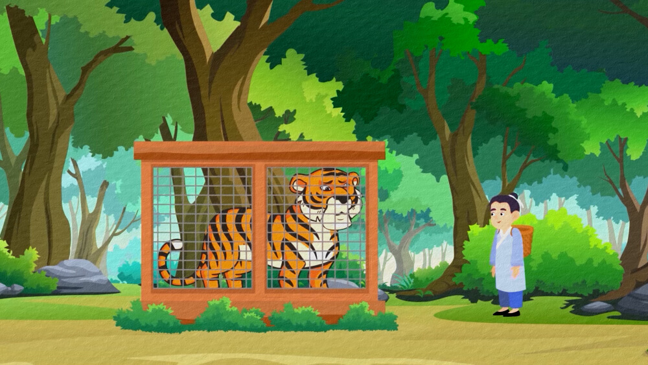
2. Tìm truyện về lòng nhân hậu
Nàng Tiên Ốc
Truyện cổ,
truyện ngụ ngôn
Việt Nam
và nước ngoài
Thạch Sanh - Lý Thông
Cậu học trò và con hổ

Slide 15
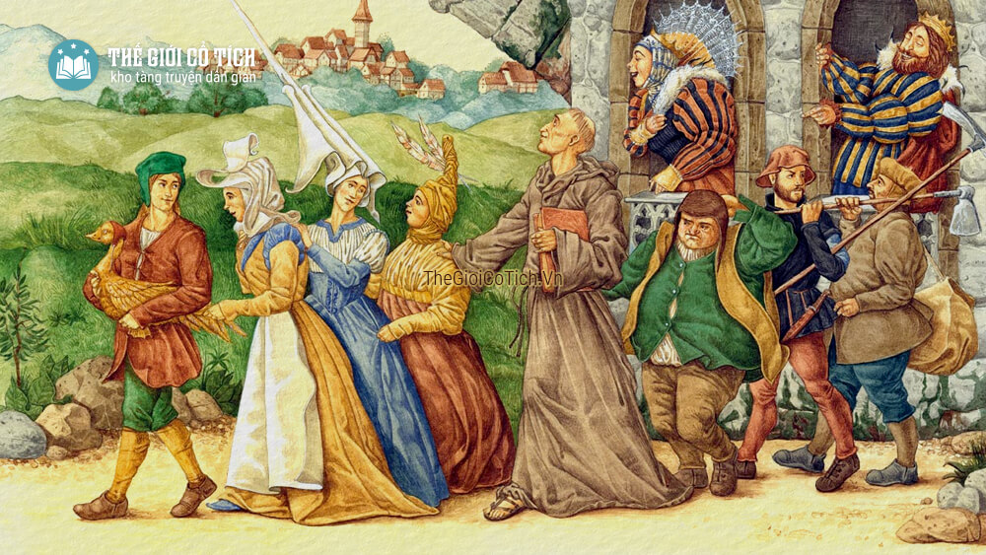

2. Tìm truyện về lòng nhân hậu
Chàng Ngốc và
con ngỗng vàng (Đức)
Truyện cổ,
truyện ngụ ngôn
Việt Nam
và nước ngoài
Sự tích hồ Ba Bể

Slide 16
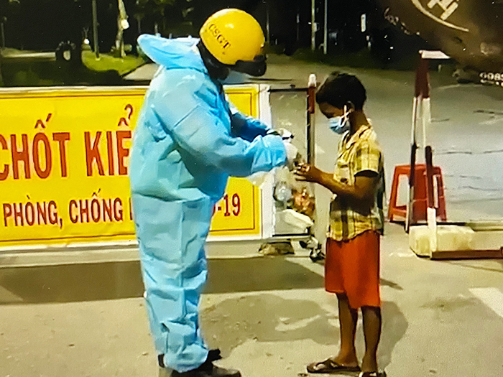

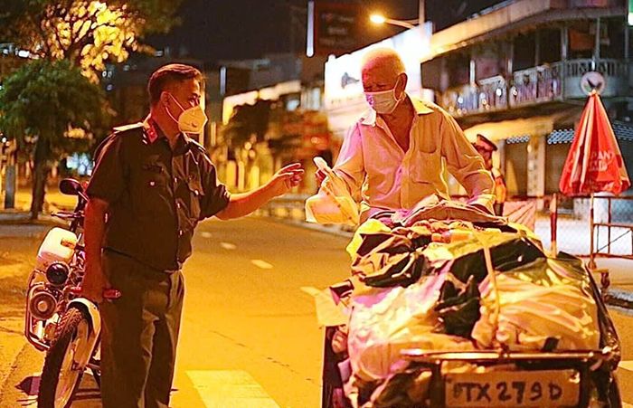
2. Tìm truyện về lòng nhân hậu
Truyện về gương người tốt
Sách, báo, truyền hình, in-tơ-nét, …

Slide 17

2. Tìm truyện về lòng nhân hậu
Sách Truyện đọc
lớp 4

Slide 18

2. Tìm truyện về lòng nhân hậu
Truyện Những tấm lòng
cao cả của A-mi-xi

Slide 19
3. Kể chuyện
 Giới thiệu câu chuyện
 Kể thành lời
❍ Nêu tên câu chuyện
❍ Mở đầu câu chuyện
❍ Cho biết em đã đọc hoặc đã nghe ở đâu, vào dịp nào
❍ Diễn biến của câu chuyện
❍ Kết thúc câu chuyện
Khuyến khích kể chuyện ngoài SGK

Slide 20
4. Trao đổi về ý nghĩa câu chuyện
?
Bạn thích nhất chi tiết nào trong câu chuyện?
?
Chi tiết nào trong câu chuyện làm bạn cảm động nhất?
?
Vì sao bạn yêu thích nhân vật trong truyện?
?
Câu chuyện muốn nói với bạn điều gì?

Slide 21
Một số lưu ý khi kể chuyện
Trước khi kể phải giới thiệu truyện
Kể chuyện có mở đầu, diễn biến và kết thúc
Nếu truyện dài, chọn 1-2 đoạn để kể
Chú ý giọng điệu, cử chỉ khi kể chuyện
Sau khi kể, trao đổi với bạn về ý nghĩa câu chuyện

Slide 22
Kể chuyện

Slide 23
NHẬN XÉT KỂ CHUYỆN

Slide 24
Xem lại bài
Kể lại chuyện cho người thân nghe
Tìm thêm chuyện khác về lòng
nhân hậu
Chuẩn bị bài Kể chuyện: Một nhà thơ chân chính
CỦNG CỐ

Slide 25

Tạm biệt các em!

